Slide 1
TALIJA
by Ranković
Porodično Nasleđe
家族传承与当代表达的融合
Premium Srpska Rakija · 塞尔维亚优质拉基亚
Porodično nasleđe pretočeno u savremeni izraz
Destilerija Ranković · Est. 2022 · Lazarevac, Srbija
01 / 14

Slide 2
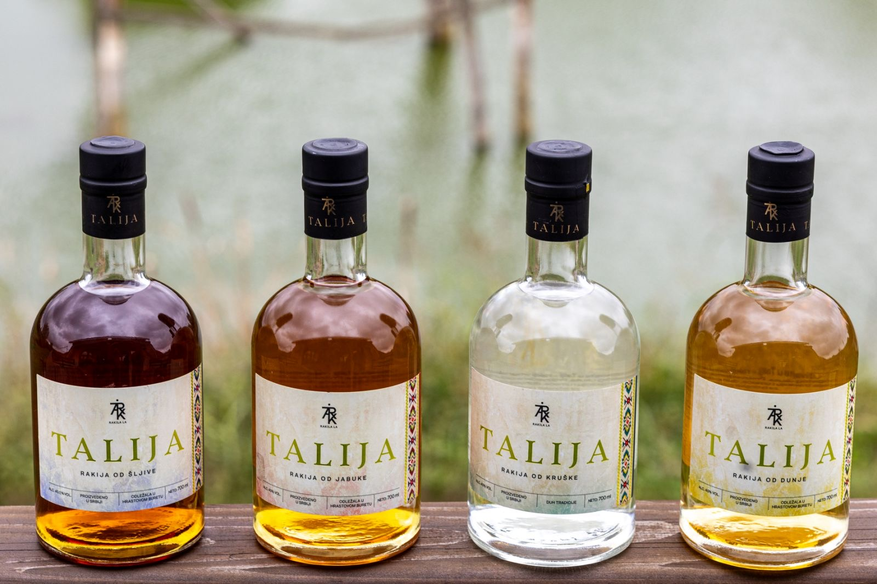
Srbija – Zemlja Rakije
塞尔维亚 - 拉基亚之乡
🍇 Vekovna tradicija · 数百年的传统
Proizvodnja rakije datira od 14. veka
🏠 Porodična tradicija · 家族传统
Svaka porodica ima svoju recepturu
🤝 Simbol gostoprimstva · 好客的象征
Rakija se služi gostima kao znak dobrodošlice
🌍 Geografski zaštićen proizvod · 地理标志保护产品
Autentičan evropski proizvod
02 / 14

Slide 3
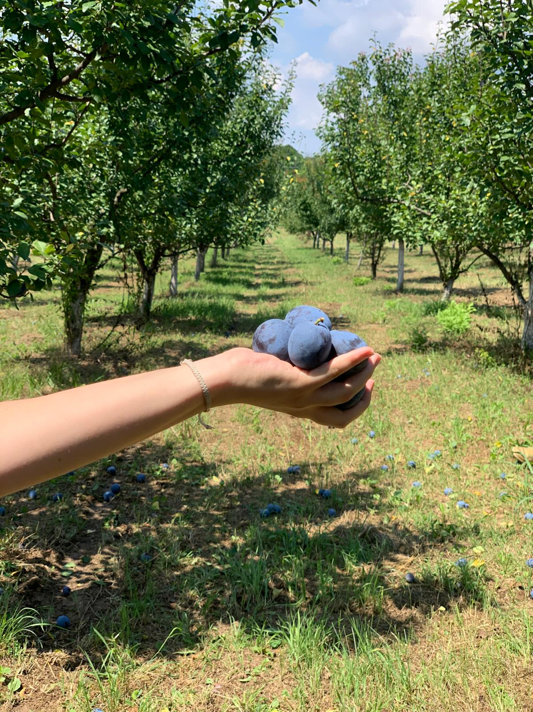
Destilerija Ranković
兰科维奇酿酒厂
Znanje Koje Se Ne Prekida
不曾中断的技艺传承
Znanje o pečenju rakije u porodici Ranković prenosi se kroz tri generacije. Prvi je ovaj zanat započeo deda. Danas rakiju proizvode otac i sin zajedno.
兰科维奇家族的蒸馏技艺已传承三代，如今由父子共同酿造。
3
10
4
Generacije · 代
Zlatnih medalja · 金奖
Vrste rakije · 品种
03 / 14

Slide 4
Tradicija Vođena Znanjem
以知识引导的传统
"U porodici Ranković znanje o destilaciji ne smatra se ličnom veštinom, već obavezom prema precima i odgovornošću prema generacijama koje dolaze."
在兰科维奇家族中，蒸馏技艺并非个人能力的体现，而是一种对祖辈的责任，以及对未来世代的承诺。
Pravi kvalitet se stalno potvrđuje učenjem i usavršavanjem. Trajna vrednost gradi se postepeno, kroz dosledan rad.
真正的品质需要通过持续学习与精进不断验证。真正的价值来自循序渐进的坚持。
04 / 14

Slide 5
Četiri Stuba Kvaliteta
质量四大支柱
🍎
🔥
❤️
🏆
Čisto Voće
Dvostruka Destilacija
Sa Ljubavlju
Premium Kvalitet
纯净水果
双重蒸馏
用心酿造
优质品质
100% prirodno voće bez aditiva
Tradicionalne metode
Ručna proizvodnja, mala serija
Bez kompromisa
100%天然水果，无添加剂
传统工艺
手工制作，小批量生产
绝不妥协
05 / 14

Slide 6
TALIJA Kolekcija
塔利亚系列
Četiri ukusa, jedna priča · 四种口味，一个故事
🟣
🍏
🍐
🍑
Šljiva
Jabuka
Kruška
Dunja
李子
苹果
梨子
榅桲
TALIJA je naša ljubavna pesma srpskom voću.
塔利亚是我们对塞尔维亚水果的爱的颂歌。
06 / 14

Slide 7
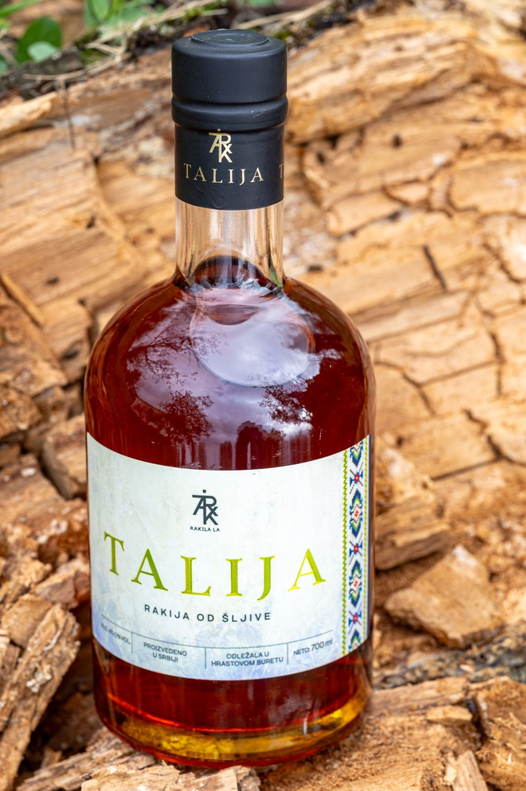
Srce Destilerije · 酒坊的核心之作
TALIJA Šljiva
塔利亚李子白兰地
🏆 Zlatna medalja · Novosadski sajam 2025
Centralni proizvod destilerije i najviši izraz znanja porodice Ranković. Talija nije rakija od jedne sorte – ona je pažljivo razvijen blend više destilata.
酒坊的核心产品，代表了兰科维奇家族技艺与经验的最高水平。TALI娅并非单一品种白兰地，而是一款精心调配而成的复合酒。
Ravnoteža daje dubinu, stabilnost i vrednost · 平衡赋予深度与价值
07 / 14

Slide 8
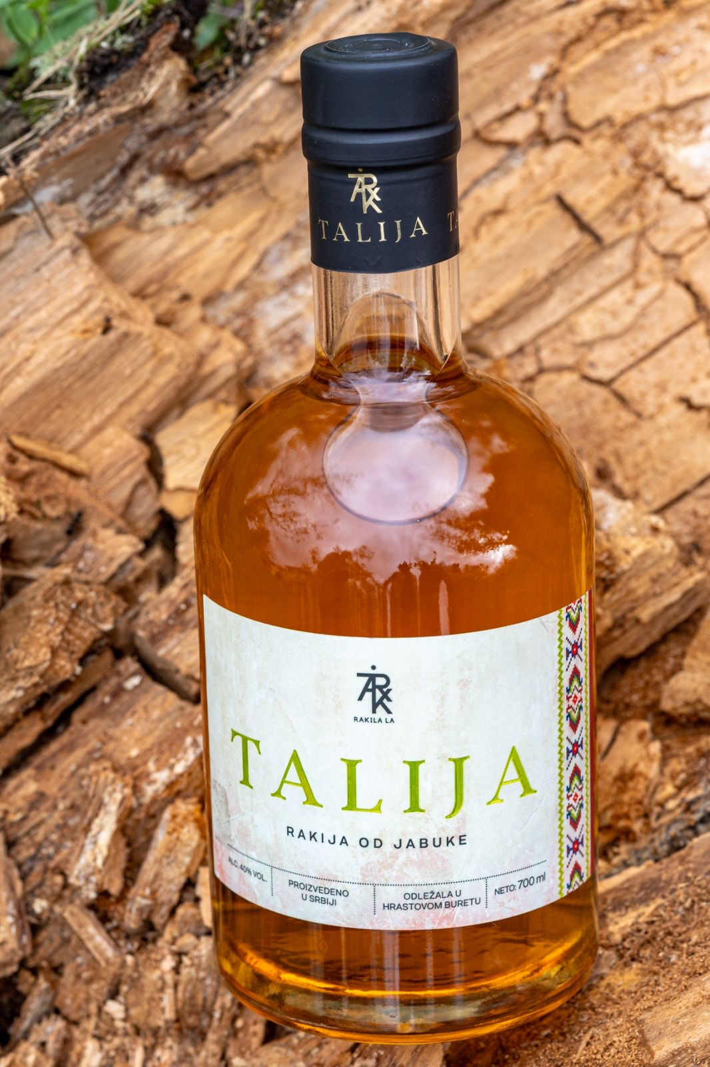
TALIJA COLLECTION
TALIJA Jabuka
塔利亚苹果白兰地
"Jutarnja Svetlost" · "晨曦之光"
Sveža, živahna aroma zelenih i crvenih jabuka sa citruznim akcentima. Ukus je balansiran – slatko-kiselkasto, sa blagom začinskom notom.
新鲜活泼的青苹果和红苹果香气，带有柑橘的点缀。口感平衡——酸甜适中，带有淡淡的香料味。
Osvežavajuća i elegantna · 清爽优雅
08 / 14

Slide 9
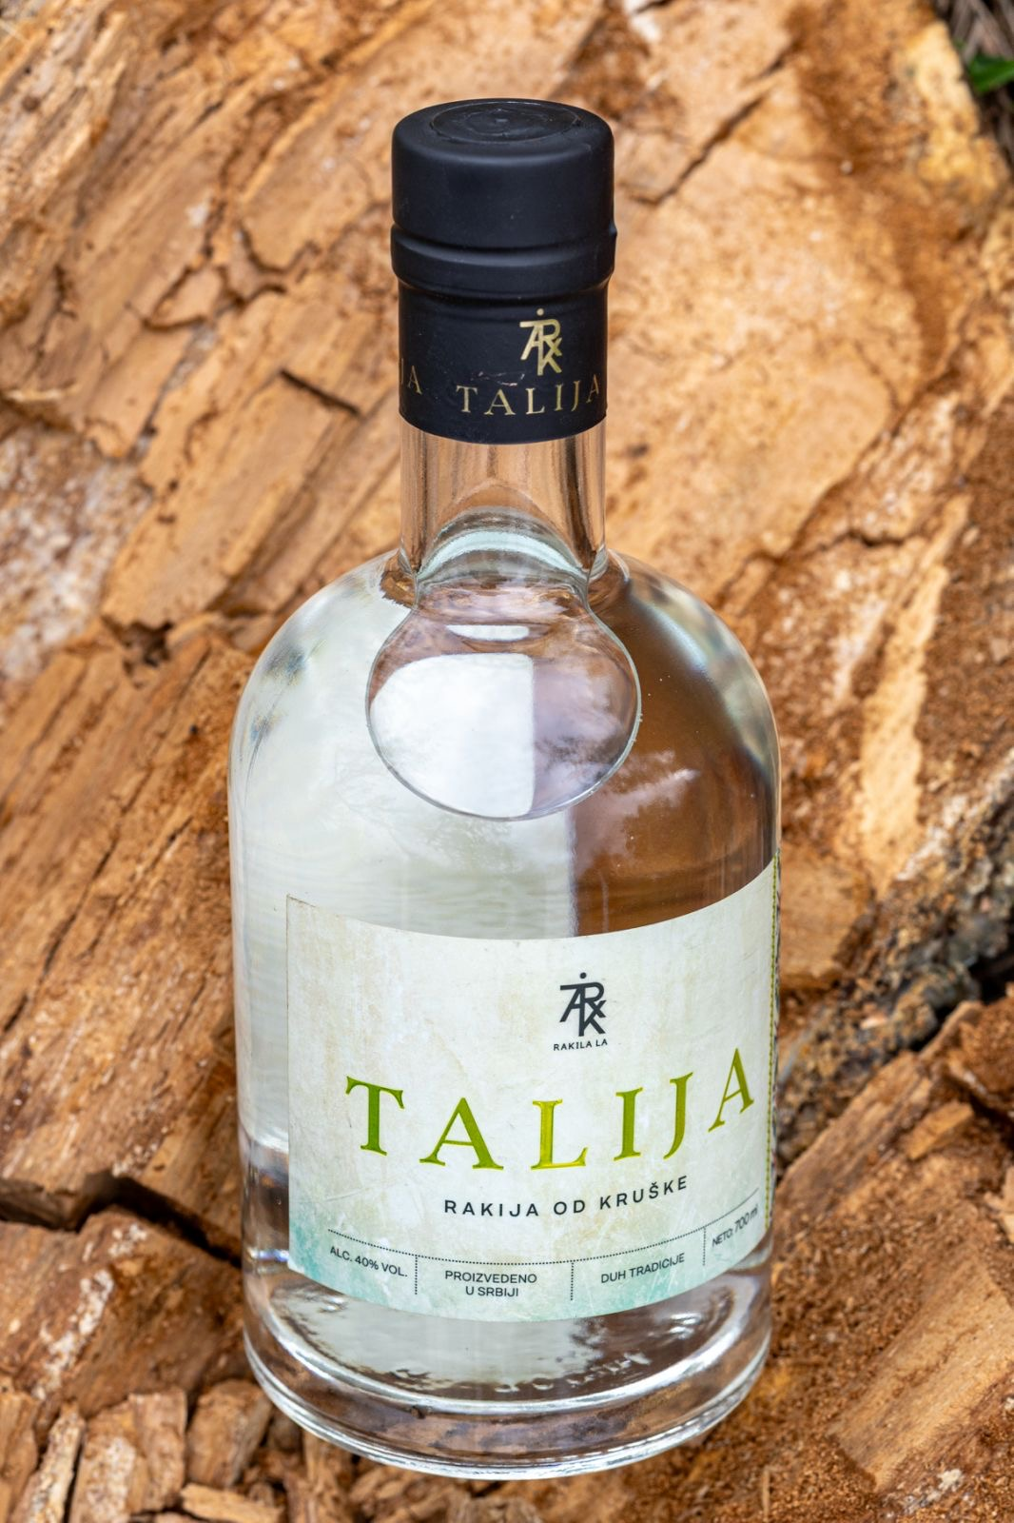
TALIJA COLLECTION
TALIJA Kruška
塔利亚梨子白兰地
"Kristalna Elegancija" · "水晶般的优雅"
Mirisna, cvetna aroma odabranih sorti krušaka koja otvara čula. Ukus je svilenkast, mekan, sa fino izbalansiranom slatkoćom i diskretnom kiselošću.
威廉斯梨的芬芳花香，唤醒感官。口感如丝般柔滑，甜度平衡，带有微妙的酸度。
Pažljiv odabir sorti · 精选品种
09 / 14

Slide 10
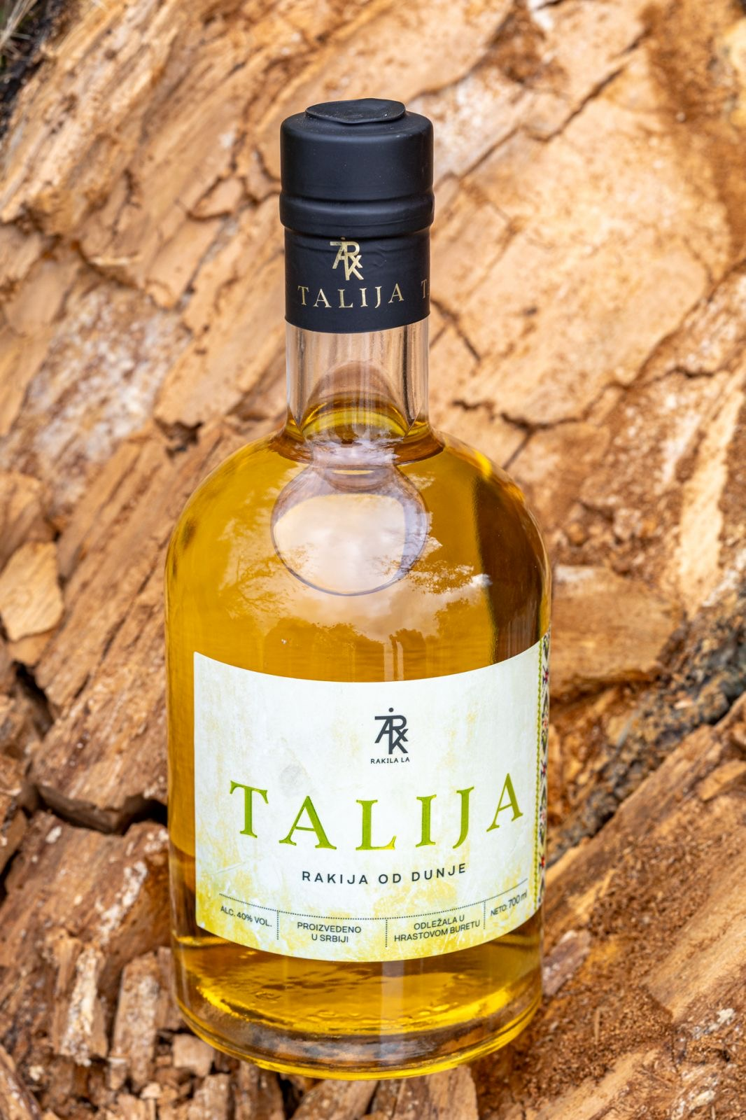
TALIJA COLLECTION
TALIJA Dunja
塔利亚榅桲白兰地
"Zlatna Pesma" · "金色之歌"
Bogata, složena aroma dunje sa cvetnim notama kamilice i toplim mednim tonovima. Završnica je duga, zlatna, aromatična.
榅桲的浓郁复杂香气，带有洋甘菊和烤杏的花香。余味悠长，金色，芳香四溢。
Retka i dragocena · 稀有珍贵
10 / 14

Slide 11
Tihi Luksuz
低调而内敛的奢华
Talija svoju vrednost ne gradi kroz upadljivu promociju, već kroz poreklo, proces i priznanja.
TALI娅的价值并不依赖张扬的宣传，而体现在其来源、工艺与获得的认可之中。
🏆 10 zlatnih medalja · 十枚金奖
🌿 Prirodni proizvod · 天然产品
Novosadski sajam 2025 · 诺维萨德农博会
100% voće, bez aditiva · 100%水果
🔒 Ograničena proizvodnja · 限量生产
🤝 Dugoročna partnerstva · 长期合作
Potpuna kontrola kvaliteta · 全面品控
Stabilnost i poverenje · 稳定与信任
🎁 Premium poklon · 高端礼品
🌍 Autentičan proizvod · 正宗产品
Gravirane čašice · 定制雕刻酒杯
Iz srca Srbije · 来自塞尔维亚
11 / 14

Slide 12
Mogućnosti Saradnje
合作机会
🤝
🏪
🍽️
🎁
Ekskluzivna Distribucija
Uvoz i Veleprodaja
HoReCa
Poklon Tržište
独家经销
进口批发
酒店餐饮
礼品市场
Ekskluzivna prava za regione
Direktan uvoz iz Srbije
Hoteli, restorani, barovi
Premium pokloni i setovi
区域独家经销权
从塞尔维亚直接进口
酒店、餐厅、酒吧
高端礼品和套装
12 / 14

Slide 13
Kontakt
联系方式
📍
📞
✉️
Adresa · 地址
Telefon · 电话
Email · 邮箱
Medoševački Put 2a
Lazarevac, Srbija
+381 65 383 00 10
destilerijarankovic@gmail.com
🌐 rakijatalija.rs
13 / 14

Slide 14
TALIJA
Pozivamo vas da postanete deo naše priče.
欢迎您成为我们故事的一部分。
Pravi uspeh gradi se kroz dugoročne odnose i međusobno poverenje.
真正的成功来自长期关系与相互信任。
Hvala · 谢谢
14 / 14

